Slide 1
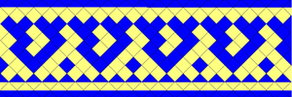
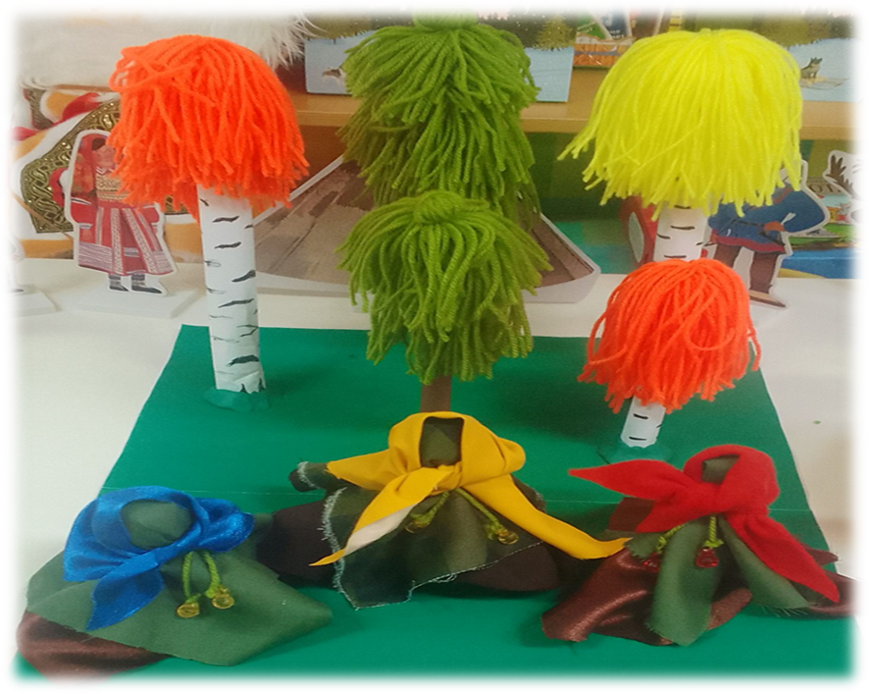
Мастер – класс с родителями по изготовлению
куклы - ягодки
Подготовили воспитатели высшей квалификационной категории Аджакова Назира Маушовна, Белова Светлана Николаевна.

Slide 2
Цель: Приобщение родителей к народным традициям декоративно - прикладного искусства, вовлечение родителей в образовательный процесс детей через участие в мастер-классе.
Задачи: Обогатить родителей новыми знаниями и опытом, помочь в организации семейного досуга, побудить родителей принимать активное участие в жизни ДОУ.

Slide 3
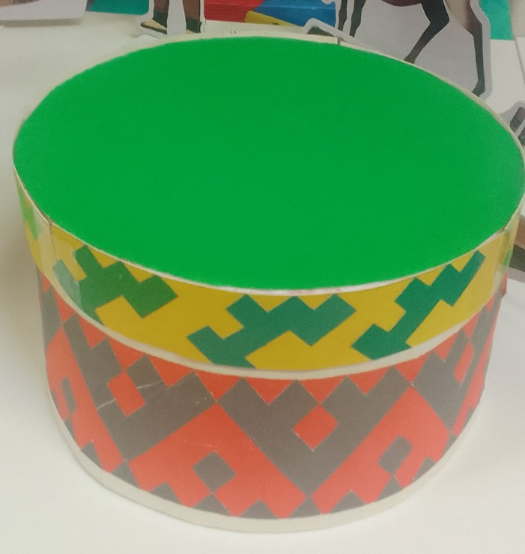
Добрый день, уважаемые гости! Мы рады встрече с вами. Спасибо, что вы нашли время и присоединились к нам. Маленькие дети – очаровательные, азартные и счастливые искатели приключений, стремящиеся познать мир. Сегодня мы хотим поделиться своим опытом работы с детьми. И проведём мы нашу встречу не совсем обычно, в форме мастер-класса. А тему нашего мастер-класса мы узнаем только тогда, когда отгадаем загадку!
В коробке этой амулет
А может быть и оберег
Семью оберегает
От зависти спасает
Из лоскутков собирается
Как она называется?

Slide 4
Куклы-ягодки (канэк-пакыт) – это уникальная культура народов ханты и манси выполняются из ткани. Такая кукла малоподвижна. Среди всех кукол-ягод выделяется «Клюковка», «Морошка».
Немного истории: Кукла-ягодка– одна из самых простых обережных куколок. Ее делали и вывешивали в избе, чтобы отвлекать внимание злых духов и служили детям первыми игрушками. Мальчику при рождении изготавливали лук, а девочке мастерили куклу, которая могла быть с ней всю жизнь. У хантыйских народов куклы делятся на: куклы - «растения» и куклы - «люди».

Slide 5
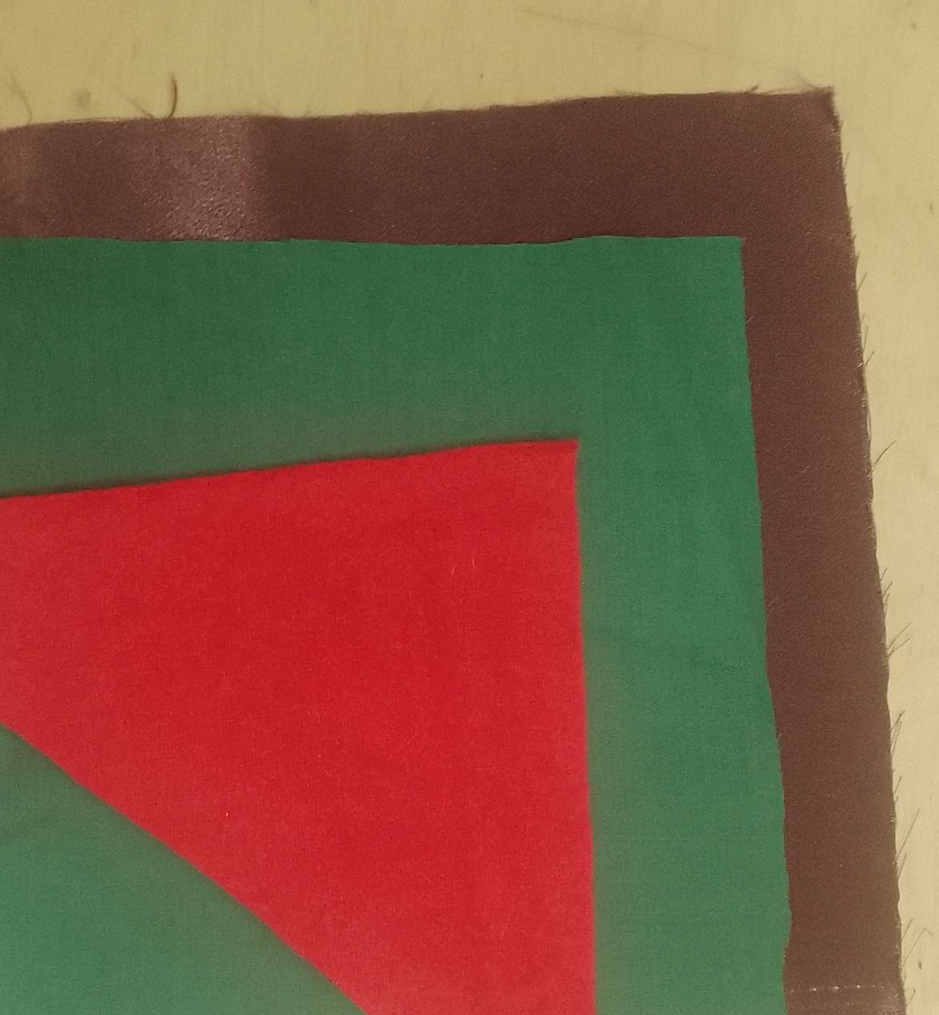
Чтобы сделать куклу-ягодку потребуется:
лоскуток ткани коричневого цвета (коричневый лоскуток символизирует цвет северной земли);
лоскуток ткани зелёного цвета (цвет болота, травы);
лоскуток красного, жёлтого цвета (цвет ягоды);
комочек ваты для набивки головы.

Slide 6
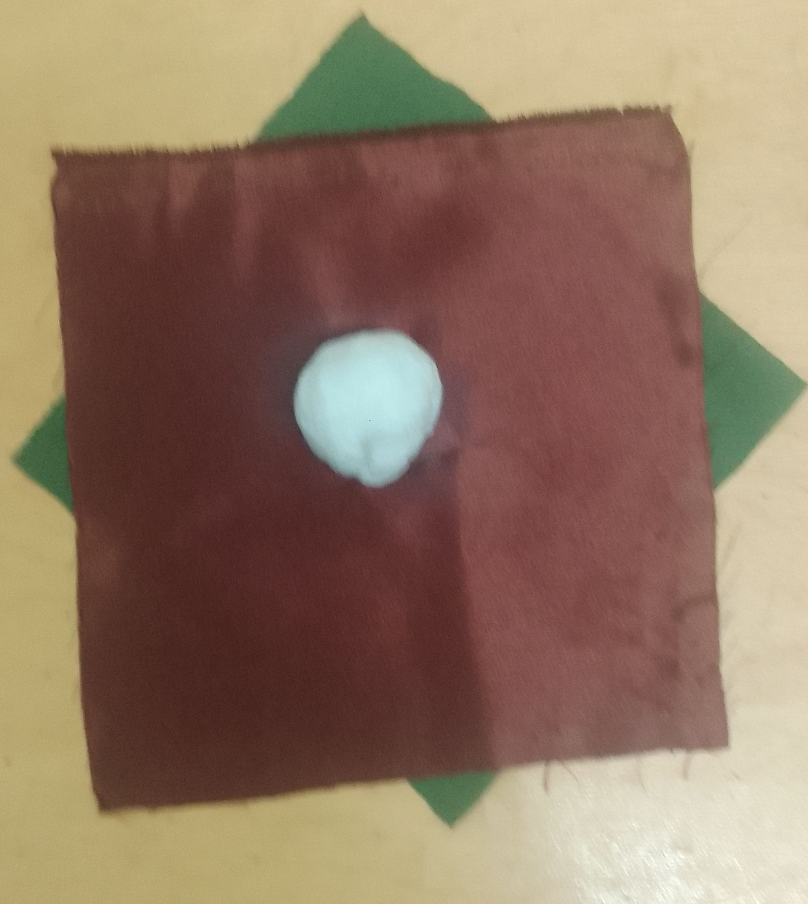
На подготовленный лоскуток зеленого цвета укладываем по диагонали лоскут коричневого цвета. В центр выкладываем кусочек ваты или плотно сжатый комок ткани.

Slide 7
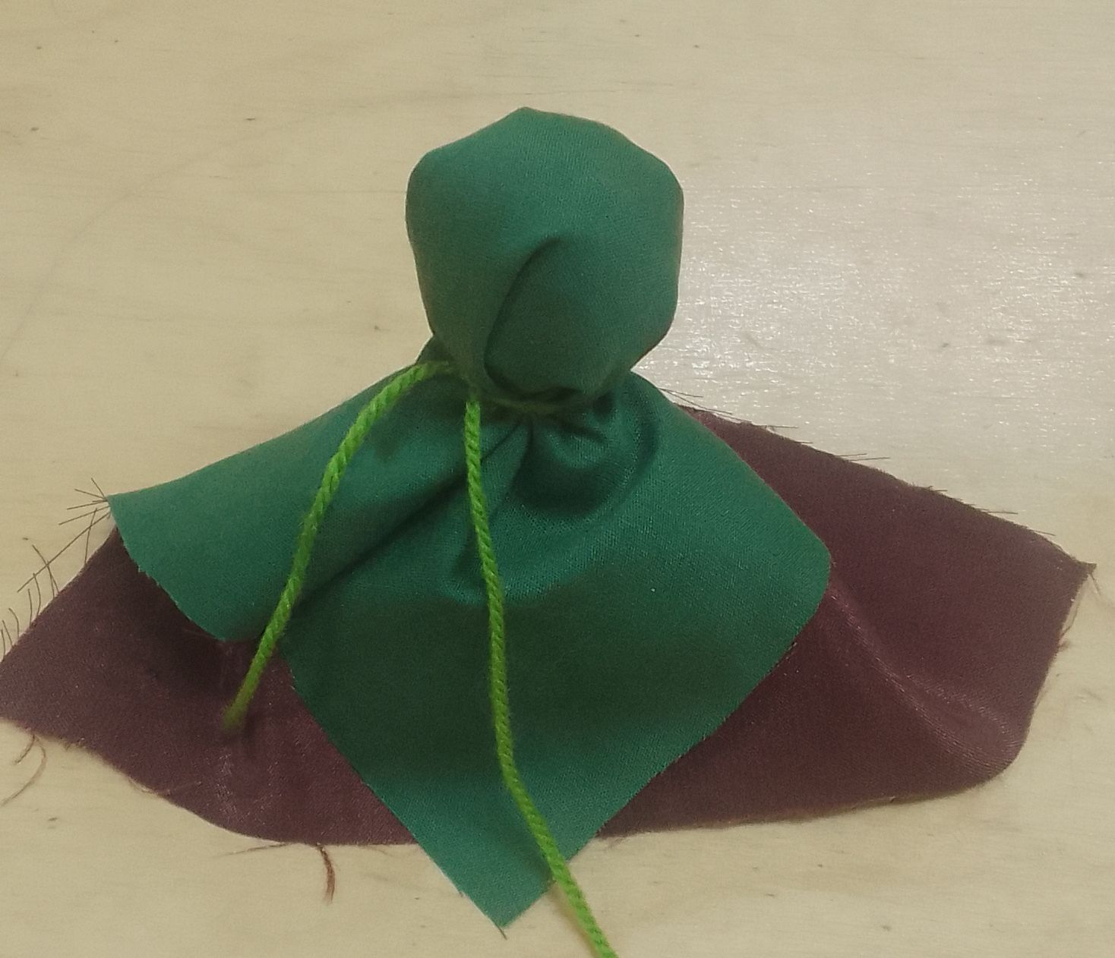
Собираем края ткани так, чтобы комочек ваты образовал плотный шар. Перевязываем шар у основания ниткой. Завязываем концы нитки двойным узлом, но не обрезываем их.

Slide 8
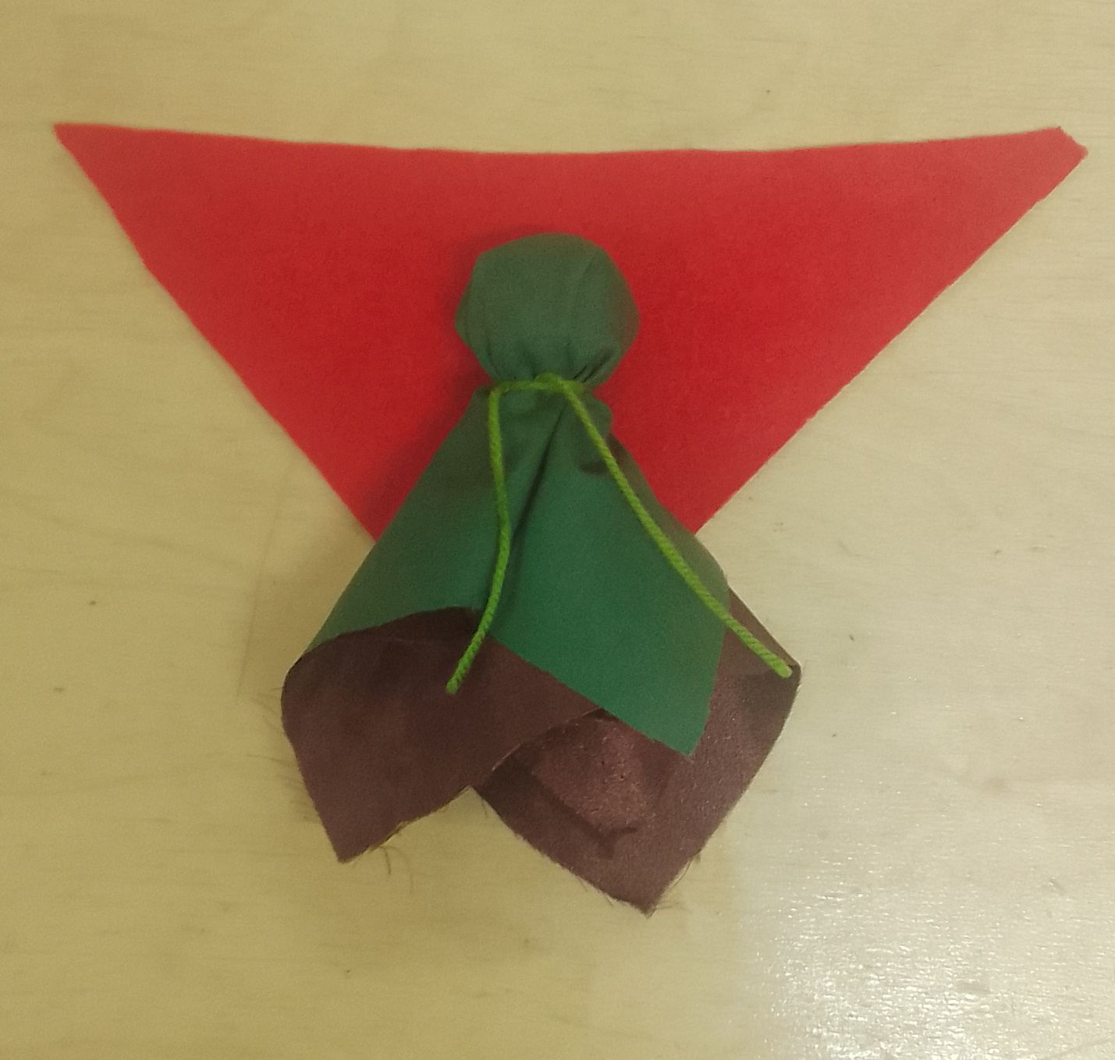
На голову кукле повяжем платок и завяжем концы под подбородком на узел.

Slide 9
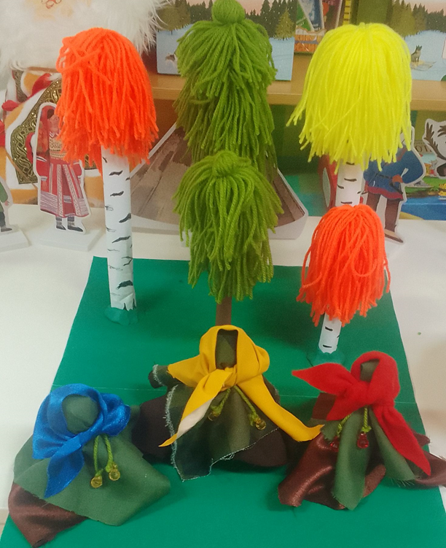
Расправляем платье так, чтобы куколка могла стоять. На концы нитки нанизываем по бусинке и завязываем узелок. Клюквинка готова. Точно так же можно сделать куколку – морошку и куколку - голубичку.

Slide 10
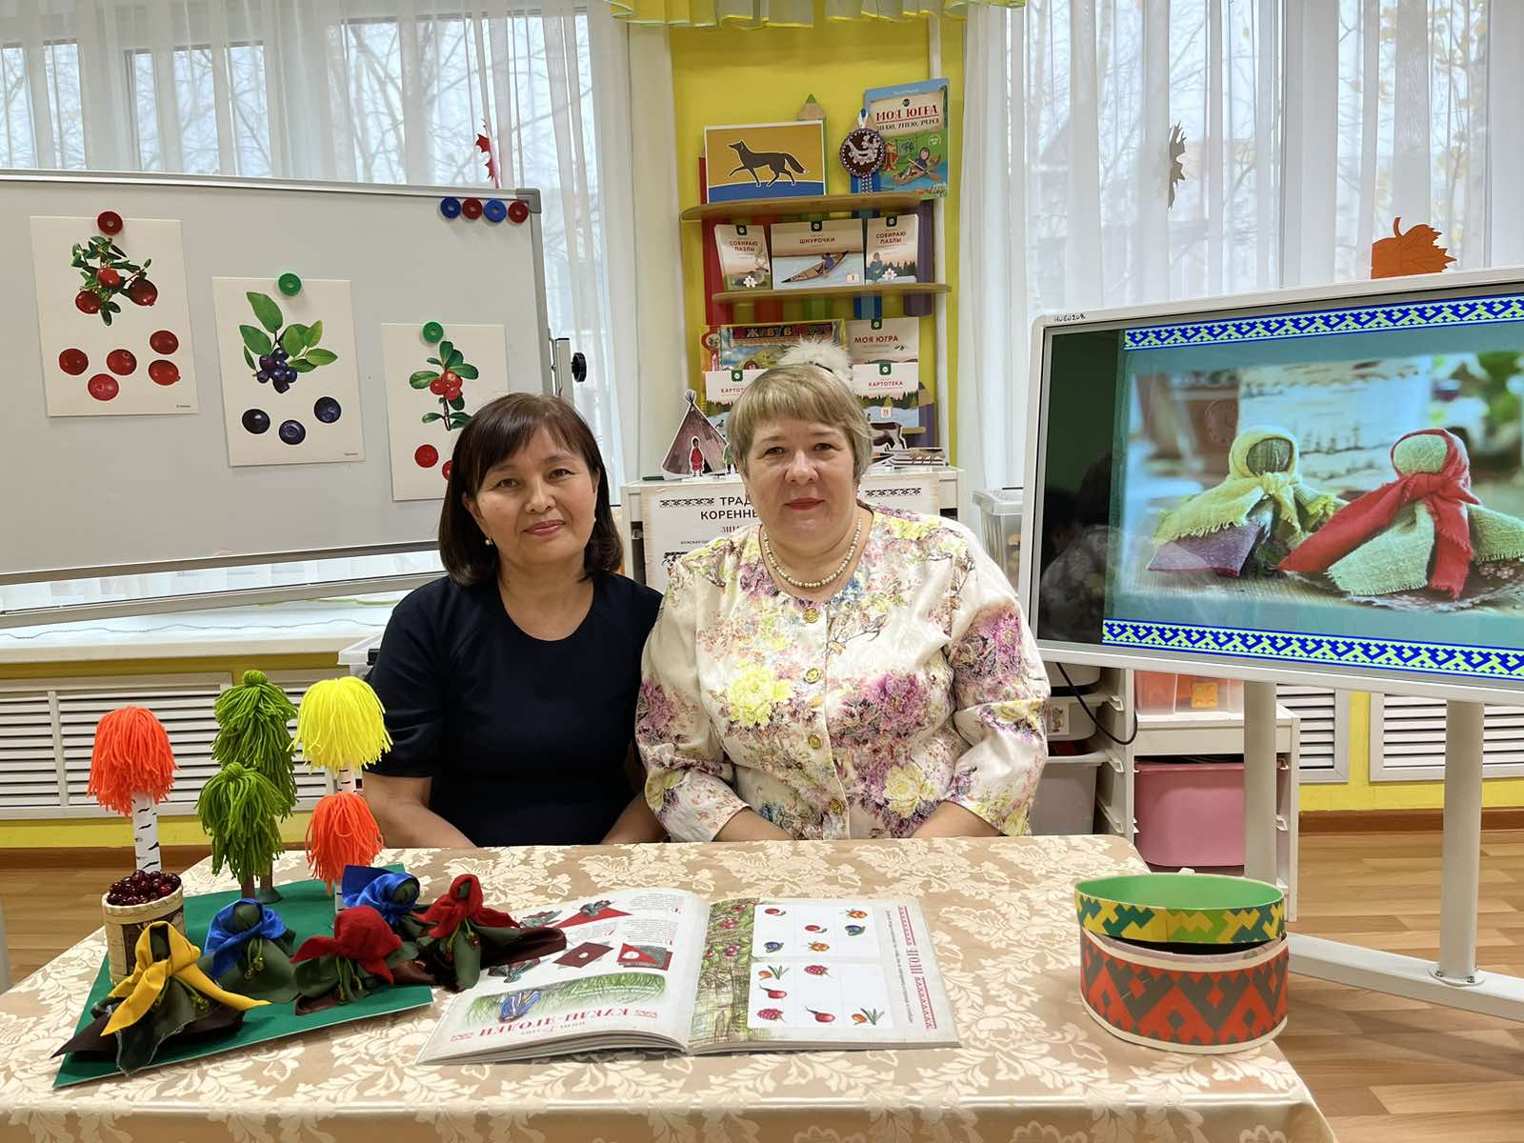
Спасибо за внимание!

